Slide 1
面向协同线性流形学习的实验设计与分析
Experimental Design and Analysis for Collaborative Linear Manifold Learning
答辩人：陈齐翔
指导教师：谢茂强 副教授

Slide 2



第一章 概述
第二章 算法介绍
第三章 相关实验

Slide 3

第一章 绪论
# 简单介绍链接预测相关研究的背景和本篇论文的研究目的

Slide 4
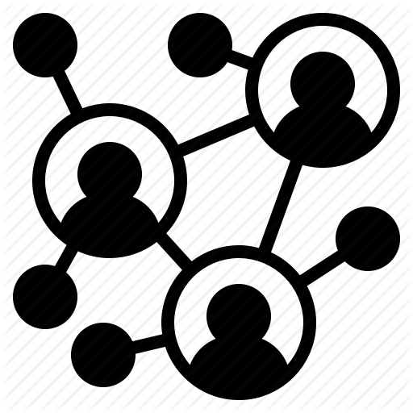

研究背景
研究目的
现实中许多问题都可建模为复杂网络，例如社交关系网络、药物关联网络、飞行航线网络等。但建模后的大部分网络都或多或少存在数据缺失问题，而好的链接预测算法不仅能补全大部分缺失数据，甚至还能预测出未来可能出现的数据。
近年来涌现了大量优秀的链接预测算法，但很常见的一个问题就是，与算法相关的实验较匮乏。因此，本篇论文以CLML算法为例，分析了算法的特点并为其设计了一系列实验来检验算法性能和分析影响算法性能的因素。

Slide 5

第二章 算法介绍
# 简单介绍论文中的CLML算法

Slide 6
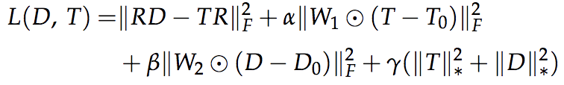
CLML算法介绍
Collaborative Linear Manifold Learning
1
2
3

先验数据约束
重构线性流形
协同学习
令先验数据自表达，使学习后的矩阵在满足一致性约束的同时又能挖掘出新的关联。
利用重构后的矩阵与原矩阵结构的一致性来构造损失函数。
引入辅助信息构造双流形结构，利用两个流形结构的一致性构造双边协同学习模型。

Slide 7

第三章 相关实验
# 设计了一系列实验分别来检验算法性能以及分析影响性能的因素

Slide 8
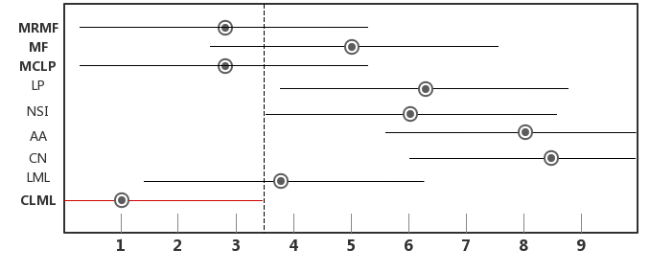
实验一：弗里德曼检验


许多算法仅通过对比表格数据来判断不同算法优劣的方式并不严谨，还需要通过统计分析给出统计意义上的结论。为此，论文又进行了弗里德曼检验。在计算出了临界值域后得到了如上图所示的结果。圆点代表算法的平均性能，横线为临界值域，若直线间没有重叠则代表算法之间存在显著差异。
从图中可直观的看出：
1. CLML与大部分算法有着显著差别；
2. 虽然与基于矩阵分解的算法相比差别并不显著，但平均性能仍较优。

Slide 9
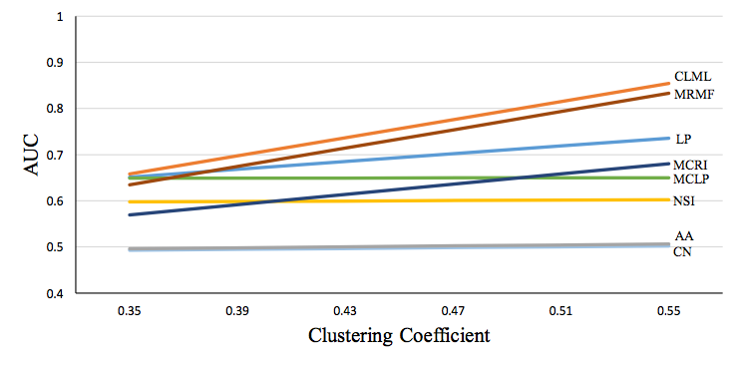
实验二：聚类系数与算法性能的关系
实验步骤 # 1
我们每次从数据集中随机选取数据来构成固定大小的不同子集。计算子集的聚类系数并对子集依次使用不同的算法进行预测得到每个算法的AUC值。重复多次后，我们得到了如右图所示的折线图。
实验结果 # 2
聚类系数高的网络结构对预测结果有一定的促进作用。
实验结果 # 3
与其它算法相比，CLML算法在网络聚类系数上升时，预测准确率的提升效果更显著。

Slide 10
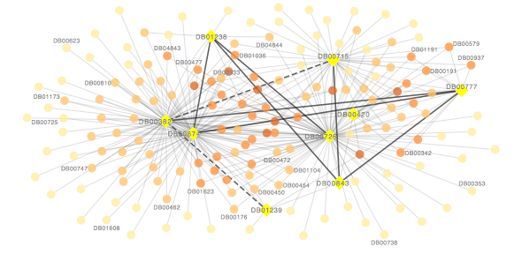
实验三：案例分析&网络可视化
概率排名 | DrugBank编号 | 药品名称
1 | DB00777,DB00674 | Propiomazine,Galantamin
2 | DB01238,DB00674 | Aripiprazole,Galantamin
3 | DB00777,DB00843 | Propiomazine,Donepezil
4 | DB00715,DB00382 | Paroxetine,Tacrine
5 | DB00777,DB00382 | Propiomazine,Tacrine
6 | DB01238,DB00843 | Aripiprazole,Donepezil
7 | DB00715,DB00843 | Paroxetine,Donepezil
8 | DB01238,DB00726 | Aripiprazole,Trimipramine
9 | DB00382,DB01239 | Tacrine,Chlorprothixene
10 | DB00382,DB00420 | Tacrine,Promazine
我们以药物-药物关联数据为例，挑选出了预测出的前十个最有可能发生的关联（非先验数据），表中加粗行代表通过其它渠道被验证为真实存在的药物间关联。
表中第七行我们预测出了一例帕罗西丁和盐酸多奈哌齐的相互作用。其中，前者是一类被广泛认为极易发生药物互作的抗抑郁药物，它和后者共同使用时会抑制药物的代谢作用，从而相互影响药效。
以表中涉及的药物为例，我们找到了与之相关的所有药物并画出了如右图所示的药物-药物关联网络。从图中可直观地看出药物之间的关联以及其它相关信息。

Slide 11
敬请老师批评指正


